Slide 1
TRƯỜNG CAO ĐẲNG LÝ TỰ TRỌNG THÀNH PHỐ HỒ CHÍ MINH
NGÀNH KỸ THUẬT LÀM BÁNH
Môn học: TỔNG QUAN DU LỊCH VÀ KHÁCH SẠN
LỚP: 20T3-KLB1
HỌC KỲ 1 – NĂM HỌC 2020_2021
GIẢNG VIÊN: PHẠM THỊ THANH THÚY

Slide 2
Môn học: TỔNG QUAN DU LỊCH VÀ KHÁCH SẠN
Chương 1: KHÁI QUÁT VỀ HOẠT ĐỘNG DU LỊCH VÀ KHÁCH SẠN
(3 tiết)

Slide 3

MỤC TIÊU
Kiến thức: Trình bày được các thông tin trong quản lý đơn hàng, cách kiểm soát và truyền đạt các thông tin
Kỹ năng: Có kỹ năng đàm phán thương lượng với khách hàng
Thái độ: tích cực, nghiêm túc, ham học hỏi

Slide 4
NỘI DUNG
1.1 MỘT SỐ KHÁI NIỆM CƠ BẢN
1.1.1 Khái niệm du lịch
1.1.2 Khái niệm về du khách
1.2 SẢN PHẨM DU LỊCH VÀ TÍNH ĐẶC THÙ
1.2.1 Khái niệm
1.2.2 Những bộ phận hợp thành sản phẩm du lịch
1.2.3 Những đặc trưng cơ bản của sản phẩm du lịch

Slide 5
1.1 MỘT SỐ KHÁI NIỆM CƠ BẢN
  1.1.1 Khái niệm du lịch
Du lịch là một hoạt động: Theo Mill và Morrison du lịch là hoạt động xảy ra khi con ngưới vượt qua biên giới một nước, hay ranh giới một vùng, một khu vực để nhằm mục đích giải trí hoặc công vụ và lưu lại tại đó ít nhất 24h nhưng không quá một năm. Như vậy, có thể xem xét du lịch thông qua hoạt động đặc trưng mà con người mong muốn trong các chuyến đi.

Slide 6
1.1 MỘT SỐ KHÁI NIỆM CƠ BẢN
  1.1.1 Khái niệm du lịch
Du lịch có thể được hiểu “là hoạt động của con người ngoài nơi cư trú thường xuyên của mình nhằm thỏa mãn nhu cầu tham quan, giải trí, nghỉ dưỡng trong một thời gian nhất định”.

Slide 7

1.1 MỘT SỐ KHÁI NIỆM CƠ BẢN
  1.1.1 Khái niệm du lịch

Slide 8

1.1 MỘT SỐ KHÁI NIỆM CƠ BẢN
  1.1.1 Khái niệm du lịch

Slide 9
1.1 MỘT SỐ KHÁI NIỆM CƠ BẢN
  1.1.2 Khái niệm về du khách
Theo nhà kinh tế học người Anh: Khách du lịch là “tất cả những người thỏa mãn 2 điều kiện: rời khỏi nơi cư trú thường xuyên của mình trong khoảng thời gian dưới một năm và chi tiêu tiền bạc mà họ đến thăm mà không kiếm tiền ở đó”.

Slide 10
1.1 MỘT SỐ KHÁI NIỆM CƠ BẢN
  1.1.2 Khái niệm về du khách
  Nhà xã hội học Cohen lại quan niệm: “Khách du lịch là một người đi tự nguyện, mang tính nhất thời, với mong muốn được giải trí từ những điều mới lạ và thay đổi thu nhận từ một chuyến đi tương đối xa và không thường xuyên”.

Slide 11
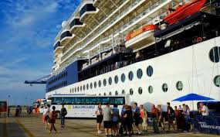
1.1 MỘT SỐ KHÁI NIỆM CƠ BẢN
  1.1.2 Khái niệm về du khách

Slide 12

1.1 MỘT SỐ KHÁI NIỆM CƠ BẢN
  1.1.2 Khái niệm về du khách

Slide 13
1.1 MỘT SỐ KHÁI NIỆM CƠ BẢN
  1.1.2 Khái niệm về du khách
Khách tham quan là những chuyến đi thăm viếng trong chốc lát, trong ngày, thời gian chuyến đi không đủ 24h:
  Khách du lịch quốc tế
  Khách du lịch nội địa

Slide 14
1.2 SẢN PHẨM DU LỊCH VÀ TÍNH ĐẶC THÙ
  1.2.1 Khái niệm:
Sản phẩm du lịch bao gồm các dịch vụ du lịch, các hàng hóa và tiện nghi cung ứng cho du khách, nó được tạo nên bởi sự kết hợp các yếu tố tự nhiên, cơ sở vật chất kỹ thuật và lao động du lịch tại một vùng hay một địa phương nào đó.

Slide 15
1.2 SẢN PHẨM DU LỊCH VÀ TÍNH ĐẶC THÙ
  1.2.1 Khái niệm:
Như vậy sản phẩm du lịch bao gồm những yếu tố hữu hình (hàng hóa) và vô hình (dịch vụ) để cung cấp cho khách hay nó bao gồm hàng hóa, các dịch vụ và tiện nghi phục vụ khách du lịch.

Slide 16
1.2 SẢN PHẨM DU LỊCH VÀ TÍNH ĐẶC THÙ
  1.2.2 Những bộ phận hợp thành sản phẩm du lịch:
  1.2.2.1 Những thành phần tạo lực hút (lực hấp dẫn đối với du khách):
Bao gồm các điểm du lịch, các tuyến du lịch để thỏa mãn cho nhu cầu tham quan, thưởng ngoạn của du khách, đó là những cảnh quan thiên nhiên đẹp nổi tiếng, các kỳ quan, các di sản văn hóa thế giới, các di tích lịch sử mang đậm nét đặc sắc văn hóa của các quốc gia, các vùng…

Slide 17
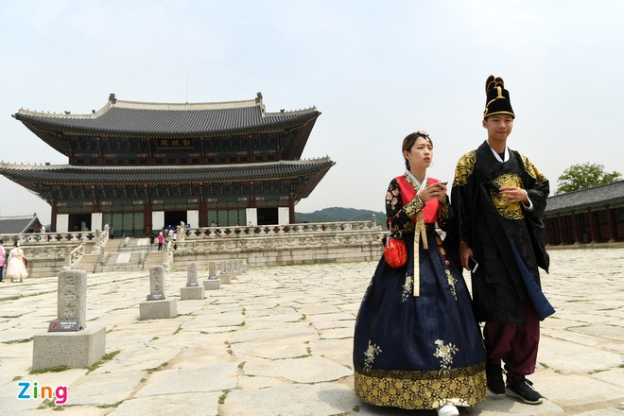
1.2 SẢN PHẨM DU LỊCH VÀ TÍNH ĐẶC THÙ
  1.2.2 Những bộ phận hợp thành sản phẩm du lịch:

Slide 18

1.2 SẢN PHẨM DU LỊCH VÀ TÍNH ĐẶC THÙ
  1.2.2 Những bộ phận hợp thành sản phẩm du lịch:

Slide 19
1.2 SẢN PHẨM DU LỊCH VÀ TÍNH ĐẶC THÙ
  1.2.2 Những bộ phận hợp thành sản phẩm du lịch:
    1.2.2.2 Cơ sở du lịch (điều kiện vật chất để phát triển ngành du lịch):
Cơ sở du lịch bao gồm mạng lưới cơ sở lưu trú như khách sạn, làng du lịch để phục vụ cho nhu cầu lưu trú của du khách, cửa hàng phục vụ ăn uống, cơ sở kỹ thuật phục vụ cho nhu cầu giải trí của du khách, hệ thống các phương tiện vận chuyển nhằm phục vụ cho việc đi lại của du khách.

Slide 20
1.2 SẢN PHẨM DU LỊCH VÀ TÍNH ĐẶC THÙ
  1.2.2 Những bộ phận hợp thành sản phẩm du lịch:

Slide 21
1.2 SẢN PHẨM DU LỊCH VÀ TÍNH ĐẶC THÙ
  1.2.2 Những bộ phận hợp thành sản phẩm du lịch:
    1.2.2.3 Dịch vụ du lịch:
Bộ phận này được xem là hạt nhân của sản phẩm du lịch, việc thực hiện nhu cầu chỉ tiêu du lịch của du khách không tách rời các loại dịch vụ mà nhà kinh doanh du lịch cung cấp.
Sản phẩm du lịch mà nhà kinh doanh du lịch cung cấp cho du khách ngoài một số sản phẩm vật chất hữu hình như ăn, uống, phần nhiều thể hiện bằng các loại dịch vụ.

Slide 22
1.2 SẢN PHẨM DU LỊCH VÀ TÍNH ĐẶC THÙ
  1.2.2 Những bộ phận hợp thành sản phẩm du lịch:
    1.2.2.3 Dịch vụ du lịch:
  Dịch vụ du lịch là một quy trình hoàn chỉnh, là sự liên kết hợp lý của các dịch vụ đơn lẻ tạo nên, do vậy phải tạo ra sự phối hợp hài hòa, đồng bộ trong toàn bộ chỉnh thể để tạo ra sự đánh giá tốt của du khách về sản phẩm du lịch hoàn chỉnh.

Slide 23
1.2 SẢN PHẨM DU LỊCH VÀ TÍNH ĐẶC THÙ
  1.2.3 Những bộ phận hợp thành sản phẩm:
Bao gồm 4 đặc điểm:
Tính vô hình
Tính không đồng nhất
Tính đồng thời giữa sản xuất và tiêu dùng
Tính mau hỏng và không dự trữ được

Slide 24
1.2 SẢN PHẨM DU LỊCH VÀ TÍNH ĐẶC THÙ
  1.2.3 Những bộ phận hợp thành sản phẩm:
Ngoài ra sản phẩm du lịch còn có một đặc điểm khác:
Sản phẩm du lịch do nhiều nhà tham gia
cung ứng
Việc tiêu dùng sản phẩm du lịch mang
tính thời vụ
Sản phẩm du lịch nằm ở xa nơi cư trú.

Slide 25
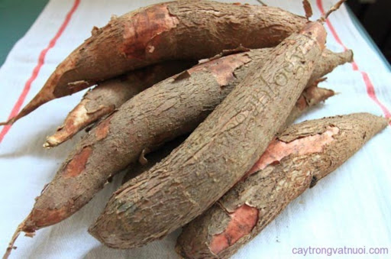
Ngộ độc do sắn

Slide 26
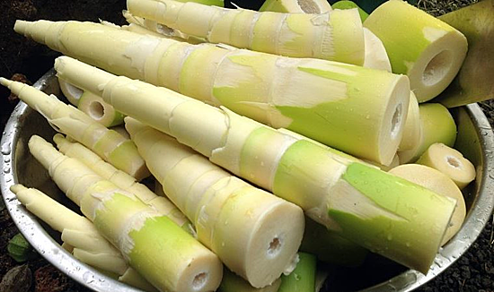
Ngộ độc do măng

Slide 27
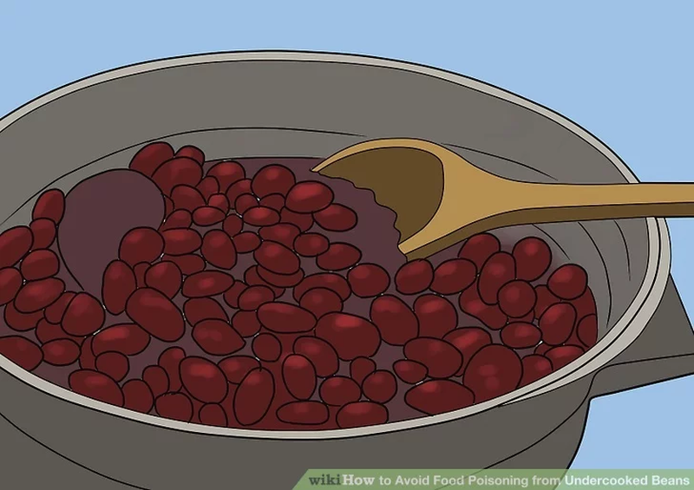
Ngộ độc do đậu đỏ

Slide 28
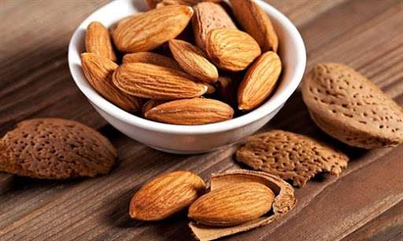
Ngộ độc do hạt hạnh nhân đắng

Slide 29
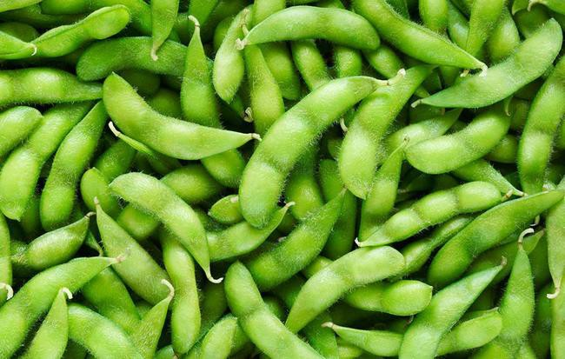
Ngộ độc do ăn đậu tương sống

Slide 30
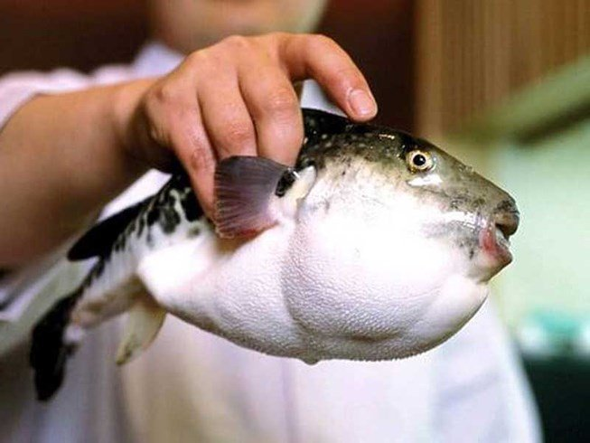
Ngộ độc do động vật chứa chất độc

Slide 31
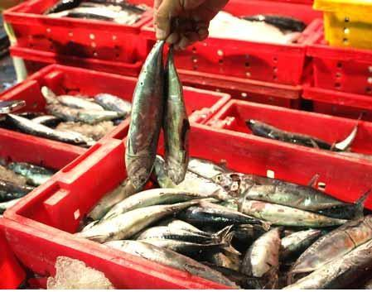
Ngộ độc do thủy sản

Slide 32
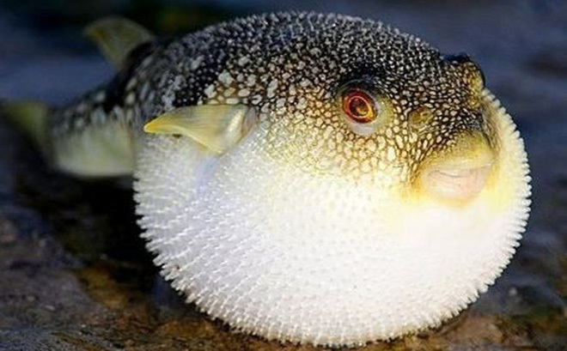
Tetrodotixin độc tố nguy hiểm

